Slide 1
Знатоки народных праздников и традиций
Интерактивная
игра - викторина
Автор - составитель:
Моргорская Наталья Владимировна,
педагог дополнительного образования МБУДО «ЦРТДиЮ»
Ленинского района г. Барнаула

Slide 2
«Задача настоящего времени – положить новые пути и отыскать новые формы, в которые могла бы перелиться та здоровая художественная сила, которая когда-то до краев наполняла крестьянское бытостроительство. Нужно сберечь эту внутреннюю художественную энергию и то огромное, веками накопленное и сейчас еще живое техническое мастерство, которым было уходящее искусство крестьянина»
В.С.Воронов

Slide 3
I раунд. Отборочный | II раунд. Народные праздники | III раунд. Фольклор | IV раунд. Мифология
V раунд. Народные игрушки | VI раунд. Посуда | VII раунд. «Масленица» | VIIIраунд. Задание для зрителей
IX раунд. Пословицы и поговорки | X раунд. Ребусы | XI раунд. Кроссворд | XII раунд. Итоговый

Slide 4
1. о,и,е,и,п,с,д,л,к
Посиделки
2. п,л,к,н,о,а
Полкан
3. а,г,и,л,а,н
Глина
4. б,е,р,о,г,е,и
Обереги
5. л,я,к,и,к,д,о
Колядки

Slide 5
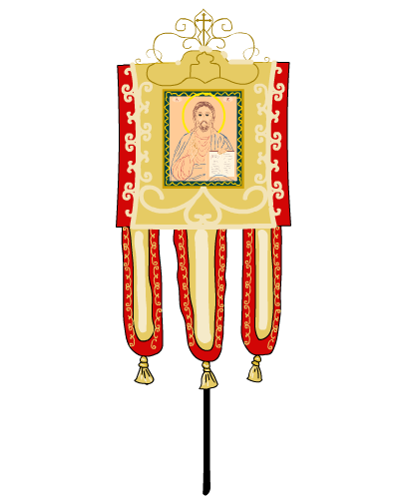
В какое время года отмечают праздник Покров?
Зимой;
Осенью;
Весной;
Летом.
В какой праздник зимой окунаются в прорубь не только «моржи»?
Святки;
Крещение;
Иван-Купала;
Вознесение.
Праздник Кузьминки называют так…
По фамилии знаменитости;
По названию местности;
По кличке животного;
В честь святых Кузьмы и Демьяна.
Название, какого дерева носит последнее воскресенье перед Пасхой?
Береза;
Верба;
Яблоня;
Ива.
В ночь под этот праздник просыпается вся нечисть
Святки;
Благовещение;
Масленица;
Покров.

Slide 6
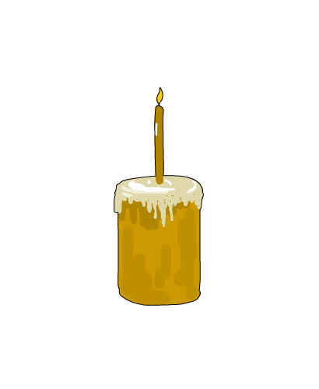
Мифология
Дух дома, живущий за печкой?
Домовой
Злая старуха-волшебница и ведьма с костяной ногой?
Баба-Яга
Кот Бабы-Яги – главный помощник в её злодеяниях?
Баюн
В славянской мифологии хозяин леса и зверей?
Леший
Хозяин воды, который обитает у мельницы или в омуте?
Водяной
Мифический дух, который может изменить свой облик, превратившись во что угодно?
Оборотень

Slide 7
Народные игрушки
Как называются вятские глиняные игрушки?
Дымковские
Чем расписывают свои игрушки филимоновские мастерицы?
Пером
Как называются гончарные изделия и игрушки, сделанные из белой глины и расписанные в голубовато-синей гамме?
Гжельские
Главное украшение калининских (тверских) птичек-свистулек?
Налепы
Название весеннего вятского праздника
Свистопляска, Свистунья
Мифическая, сказочная каргопольская птица-свистулька.
Сирин

Slide 8
Посуда
Сдвоенные маленькие горшочки, объединенные одной ручкой по центру.
Двоешки
Печь для обжига глиняных изделий.
Горн
Широкая, глубокая тарелка для жарки.
Ладка
Нагревание изделий из глины до определенной температуры.
Обжиг
Большой кувшин с узким горлышком для сыпучих продуктов.
Горлач
Крынка для молока.
Махотка

Slide 9
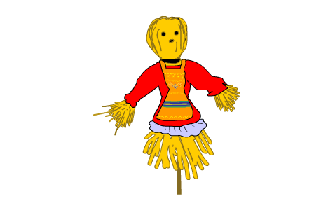
Масленица
Понедельник Вторник Среда Четверг Пятница Суббота Воскресенье | Прощеный день Встреча Широкий Заигрыш Золовкины посиделки Лакомка Тещины вечерки

Slide 10
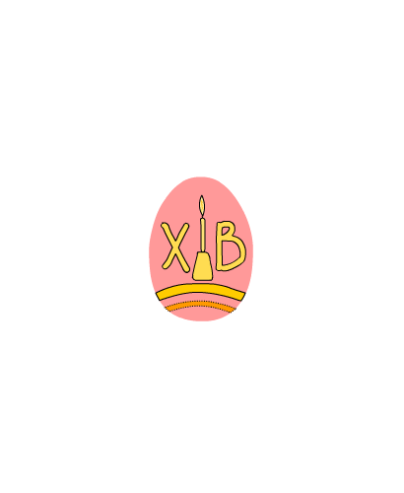
Рождество
Благовещение
Масленица
Вербное воскресенье
Иван Купала
Сретение
Покров
Сороки
Пасха
Кузьминки
Троица
Святки
Зима
Весна
Зима
Весна
Лето
Зима
Осень
Весна
Весна
Осень
Лето
Зима

Slide 11
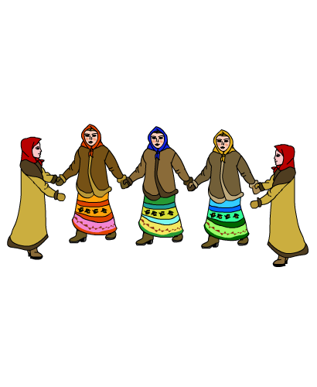
Не спеши языком –…
Сам пропадай – …
С кем поведёшься – …
Труд человека кормит – …
Глаза страшатся – …
Ученье - свет – ...
По одежке встречают – …
Грамоте учиться – …
спеши делом.
а товарища выручай.
от того наберешься.
а лень портит.
а руки делают.
а неученье - тьма.
по уму провожают.
всегда пригодится.

Slide 12
Литературные произведения, которые в древности было принято не рассказывать, а петь.
Былина.
Протяжная ласковая песенка для маленьких детей.
Колыбельная.
Короткие состоящие из двух или четырех строчек песенки, исполняемые подряд на одну мелодию.
Частушки.
Ритмичная песенка, сопутствующая игре с пальцами, ручками и ножками ребенка.
Потешка.
Праздничные поздравительные зимние песенки с пожеланиями хозяевам дома хорошего урожая, богатства и счастья.
Колядки.

Slide 13
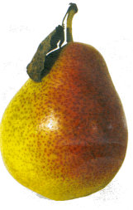
,
и
ки
Игрушки

Slide 14
Р1а
7Я
Родина
семья

Slide 15
Кроссворд
р
о
ж
о
к
р
о
ж
д
е
с
т
в
о
п
о
с
т
к
р
е
щ
е
н
и
е
р
я
ж
е
н
ы
е
и
к
о
н
а
1. Пастушеский духовой инструмент.
2. Первый праздник в Святочный период
3. Название периода жизни христиан, который наступает после Масленицы.
4. Праздник в Святочный период
5. Участники святочных обрядов и игр, наряженные в костюмы и маски.
6.Ритуальный предмет, который держала в руках мать,
благословляя сына на военную службу

Slide 16
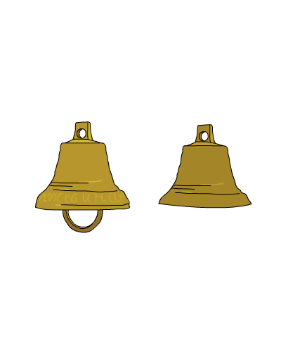
Что символизирует масленичный блин?
Солнце
Назовите главный атрибут праздника Троицы?
Березовые ветки
Почему братьев Кузьму и Демьяна звали кашниками?
Не брали денег за работу, их кормили кашей
Чем заканчивается народный праздник Масленица?
Сжиганием чучела
В какой праздник «девица косу не плетет»
Благовещение
В какой праздник принято выпускать птиц из клеток?
Сороки
Какое блюдо ели в канун Рождества?
Сочиво
Как называется время от Рождества Христова до Крещения Господня?
Святки
В какой народный праздник с горок спускают горящее колесо?
Масленица

Slide 17
СПАСИБО ЗА ВНИМАНИЕ! Желаем вам творческих успехов!

